Slide 1
Redes de Computadores
Comutação de pacotes, statistical multiplexing e store & forward
José Legatheaux Martins
Departamento de Informática da
FCT/UNL

Slide 2
Objectivos da lição
Qual a forma mais eficaz e mais económica de permitir a comunicação entre biliões de sistemas finais?
Como acomodar a diversidade dos requisitos dos utilizadores e das aplicações?
A Internet mostra que as técnicas: comutação de pacotes, statistical multiplexing e store & forward funcionam

Slide 3
Como podem N sistemas comunicar ?
Usar N x ( N – 1 ) canais não parece ser uma solução muito barata ou sempre adequada, sobretudo quando os sistemas estão distantes

Slide 4
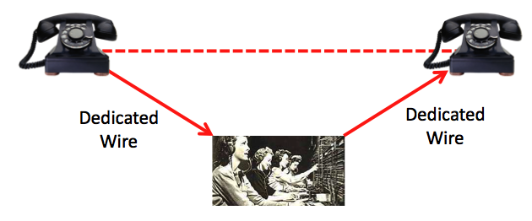
O problema não é novo
A rede telefónica 50 anos atrás:
comutação manual de circuitos telefónicos

Slide 5
Solução: comutar e agregar comunicações
Rede comutada (Switching)
  Sistemas terminais ligados a nós de comutação
  Nós comutam (i.e. agulham) as comunicações
  Menos canais que pares de comunicação possíveis
Agregação de canais (Multiplexing)
  Comunicações entre nós distintos partilham o mesmo canal

Slide 6




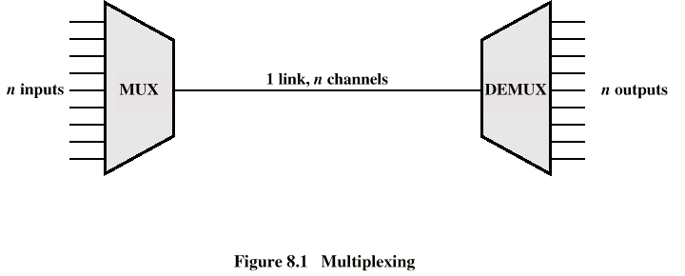
O problema não é novo
Comutação manual de circuitos telefónicos
Multiplexagem de circuitos
em telecomunicações

Slide 7
Técnicas de Multiplexagem
A multiplexagem directa do suporte de transmissão faz-se por:
FDM - divisão em frequência (frequency-division multiplexing)
TDM - divisão no tempo (time-division multiplexing)
FDM
frequency
Exemplo:
time
4 users
TDM
frequency
time
Notes:
Two simple multiple access control techniques.
Each mobile’s share of the bandwidth is divided into portions for the uplink and the downlink. Also, possibly, out of band signaling.
As we will see, used in AMPS, GSM, IS-54/136

Slide 8
Redes de circuitos (e.g. telefónicos)
Primeiro estabelece-se um circuito entre os dois nós
  Afectando sub-canais em cada canal ao circuito
A comunicação faz-se usando o circuito assim estabelecido
Quando não se necessita do circuito, desfaz-se o mesmo libertando os sub-canais a ele afectados
Era o modo de funcionamento das redes de telecomunicações tradicionais

Slide 9
Redes de circuitos telefónicos
Cada chamada telefónica ocupa 64kb/s. 2,5 Gb/s trunk line suporta cerca de 39,000 chamadas simultaneas.
Destino da
chamada
Origem
da chamada
Central
Office
“C.O.”
Central
Office
“C.O.”
Trunk
Exchange
(central regional)

Slide 10
Vantagens da comutação de circuitos
Capacidade garantida
  A capacidade afectada de extremo a extremo é garantida
  Os dispositivos que comunicam podem ser mais simples
  Não têm que lidar com problemas como a perca de pacotes, tempos de transito variáveis, pacotes fora de ordem
A comutação dos dados é mais simples
  A comutação de dados é mais simples visto ser pré-definida
Não há a necessidade de ter cabeçalhos complexos
  Os routers comutam os bits com base em frequências ou intervaloes de tempo
  Não há cabeçalhos IP, UDP, TCP, ....

Slide 11
Desvantagens da comutação de circuitos
Desperdício da capacidade
  Quando não há tráfego a capacidade dos sub-circuitos é desperdiçada
Bloqueio de comunicações
  Quando não há sub-circuitos disponíveis bloqueia as comunicações
Antes de comunicar tem de se estabelecer o circuito
  No caso do DNS por exemplo seria um grande desperdício
Complexidade nos nós
  Os nós têm de controlar os circuitos em funcionamento
  Cada circuito tem de ser parametrizado nos nós
  Se há uma avaria num nó, todos os circuitos que o atravessam se perdem

Slide 12
Comutação de pacotes (Packet Switching)
O tráfego é dividido em pequenos pacotes (de bits)
  Cada pacote tem um cabeçalho com o endereço do destino
Os pacotes atravessam a rede de forma flexível
  O encaminhamento é baseado no endereço de destino
  Os comutadores podem memorizar os pacotes momentaneamente usando uma forma de trabalho dita store & forward
O computador no destino final reconstrói a mensagem original

Slide 13




Multiplexagem estatística
Pacotes

Slide 14
Vantagens da multiplexagem estatística
Como o tráfego de dados é muito irregular é possível acomodar muitos mais fluxos de comunicação simultaneamente
Como o tráfego de dados é predominantemente elástico, pode adaptar-se e admitir ainda mais comunicações simultâneas
O nó emissor tem necessariamente uma fila de espera de pacotes à espera de serem transmitidos tal permite tratar de forma diferente fluxos de pacotes com necessidades distintas

Slide 15

Multiplexagem estatística e store & forward
100 Mbs
Ethernet
multiplexagem estatística
C
A
D
1.5 Mb/s
B
E
Fila de espera
Flexibilidade
  Não há reserva de capacidade e aproveita-se ao máximo a que está disponível
Mas
  Se a fila de espera se tornar demasiado grande perdem-se pacotes e não há garantias

Slide 16



Store-&-forward introduz atrasos extra
B bits por pacote
3
2
1
destino
origem
C bps
C bps
Para transmitir cada pacote para um canal levamos 2B/R
Cada pacote tem de ser memorizado e retransmitido (store & forward) por cada nó intermédio
Exemplo
B = 10 Mbits, C = 10 Mbps
Tempo de transmissão por cada nó = 10⁷ / 10⁷ = 1 s
Atraso extremo a extremo = 2B/C = 2 s
(se assumimos tempo de propagação nulo)

Slide 17
Comutação de pacotes num nó
Encaminhamento: determina o caminho dos pacotes com em algoritmos de encaminhamento
Movimentação dos pacotes da interface de entrada para a de saída (forwarding) com base nas tabelas de encaminhamento
routing algorithm
local forwarding table
header value
output link
0100
0101
0111
1001
3
2
2
1
1
3
2
0111
Endereço de destino

Slide 18
Conclusões
Para que N sistemas comuniquem entre si usam-se
  Nós de comutação
  Agregam-se diversas comunicações para partilha dos canais (multiplexing)
A comunicação de dados na Internet baseia-se em
  transmissão e comutação de pacotes
  statistical multiplexing
  nós de comutação de pacotes que funcionam segundo o modo store & forward
A comutação de pacotes, store & forward e statistical multiplexing têm mais vantagens que defeitos no quadro das redes de computadores actuais

